Slide 1


7-5 电压比较器
一、过零比较器
二、单限比较器
三、迟滞比较器
四、窗孔比较器

Slide 2
7.5.1 电压比较器
一、电压比较器基本概念
电压比较器是集成运放的另一类基本应用电路，作用是对两个输入电压进行比较，比较的结果及输出只有两种状态，既高电平和低电平
当u_{i}<u_{REF}
u_{o}= u_{oH} → “1 ”
当u_{i}>u_{REF}
u_{o}= u_{oL} → “0 ”
电压比较器
u_{i}
模拟与数字电路的接口电路
u_{o}
u_{REF}
一位模数转换电路

Slide 3
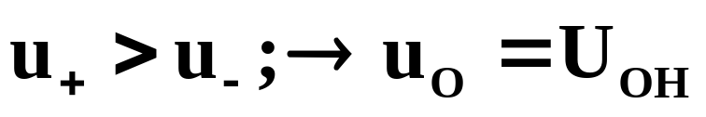
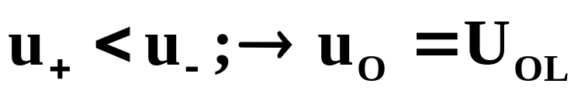
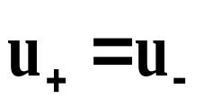
1 理想运放工作在非线性区的特点
1) 开关特性
非线性区的理想运放内某些三极管饱和或截止，使运放工作在开关状态
输出电压的值只有两种可能：或等于正向饱和值；或等于负向饱和值。
时，发生状态的转换。
此时的输入电压称为“阀值电压”或“门限电压”，用U_{TH}表示。
u_{i}
u
u_{o}
u_{REF}
u

Slide 4

一般运放输出端不接限幅的情况下，输出电压的高、低电平在数值上分别与运放的正负电源电压值接近
u_{o}=A_{od}u_{id} =A_{od}(u₊-u₋)
线性区
理想特性
u_{O}
V_{CC}
U_{OH}
u_{i}
u
0
u₊- u₋
u_{o}
u_{REF}
U_{OL}
u
非线性区
非线性区
－V_{CC}

Slide 5
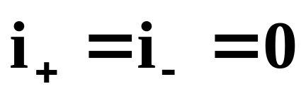
理想运放工作在非线性区时的特点
2)理想运放的输入电流等于零——“虚断”
理想运放r_{id}=∞，
3)理想运放工作在非线性区时不引入负反馈，一般工作在开环状态
V_{CC}
i₋
u_{O}
u_{i}
u_{o}
U_{OH}
u_{REF}
i₊
0
u₊- u₋
－V_{CC}
U_{OL}
非线性区
只在判断临界状态时才适用“虚断”、“虚短”
非线性区
线性区

Slide 6






4)鉴别灵敏度
V_{CC}
A_{ud}=∞
由于实际的运放
u_{i}
u_{o}
A_{ud}≠∞
u_{REF}
－V_{CC}
u_{i}在U_{REF}附近的一个很小范围内存在一个鉴别不灵敏区，在该范围内输出状态即非U_{OH}又非U_{OL} ，故无法实现对输入电平大小进行判别。
一般A_{ud}↑→△U↓→鉴别灵敏度↑
鉴别不灵敏区

Slide 7
2电压比较器
1) 反向电压比较器
时，发生状态的转换。
此时的输入电压u_{i}称为“阀值电压”或“门限电压”，用U_{TH}表示。
U_{TH} ＝U_{R}
u_{O}
U_{oH}
u_{i}
0
U_{R}
u
输入电压
u_{i}
U_{oL}
u_{o}
基准参考电压
U_{R}
0
u

Slide 8
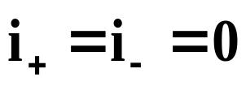
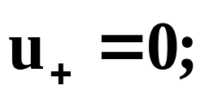
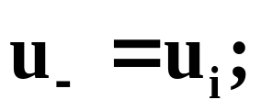
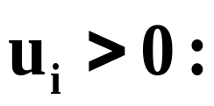
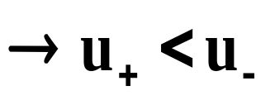
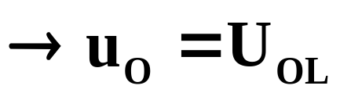

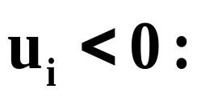
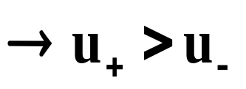
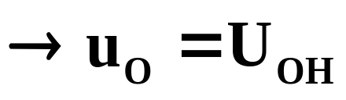
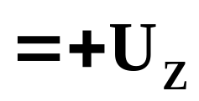
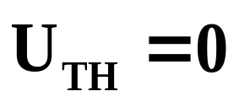
2)过零比较器（零电平检测器）
根据虚断：
阀值电压：
u_{O}
U_{OH}
u_{i}
R
-
R_{O}
u_{O}
0
u_{i}
+
U_{OL}
R'

Slide 9
过零比较器的输入、输出波形
u_{i}
t
0
u_{o}
R
-
R_{O}
u_{O}
u_{i}
+
R'
t
0

Slide 10
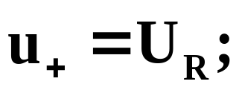
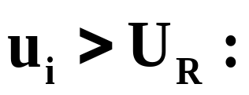
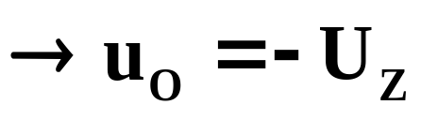
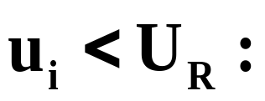
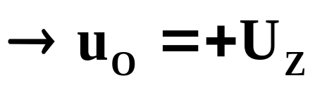

二、单限比较器
u_{O}
u_{i}
R
+U_{Z}
-
R_{O}
u_{O}
+
u_{i}
U_{R}
R'
0
U_{R}
-U_{Z}
根据虚断：
阀值电压：

Slide 11
脉宽调制器
比较器输出脉冲宽度将随输入信号的变化而变化
u_{i}
t
0
U_{REF}
u_{i}：慢变化信号
u_{o}
U_{REF}：三角波
W
W
u_{i}
t
0
u_{o}
U_{REF}

Slide 12
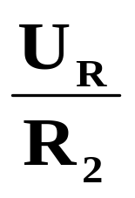
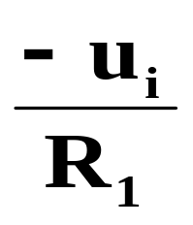

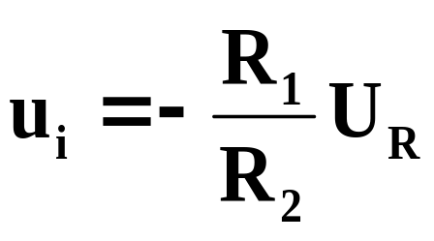
二、单限比较器
U_{R}
R₂
u_{O}
-
R_{O}
u_{O}
+U_{Z}
u_{i}
R₁
+
u_{i}
R'
U_{TH}
0
求和型单限比较器
-U_{Z}
根据虚断：
单限电压比较器具有电路简单、灵敏度高等优点，存在的主要问题是抗干扰能力差。
——阀值电压。

Slide 13
二、单限比较器
单限电压比较器具有电路简单、灵敏度高等优点，存在的主要问题是抗干扰能力差。
u_{i}
误判断：
u_{O}
+U_{Z}
门限电压
u_{i}
0
U_{R}
t
-U_{Z}
0
u_{o}
u_{i}
R
-
R_{O}
u_{O}
t
+
0
R'

Slide 14
二、单限比较器
单限电压比较器具有电路简单、灵敏度高等优点，存在的主要问题是抗干扰能力差。
u_{i}
u_{O}
门限电压
+U_{Z}
u_{i}
0
U_{R}
0
t
u_{O}
-U_{Z}
+U_{Z}
0
t
干扰脉冲
-U_{Z}

Slide 15
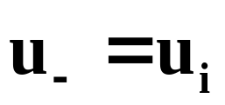
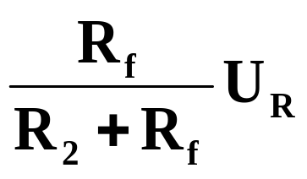
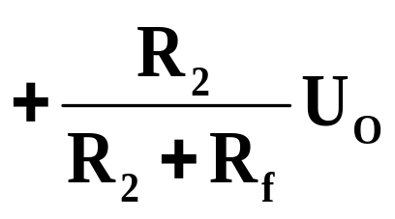
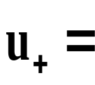
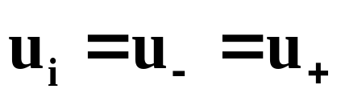
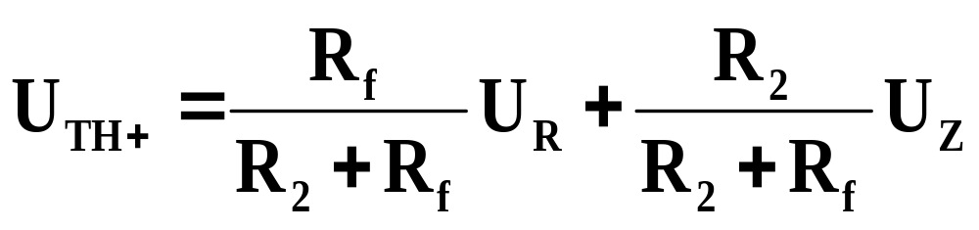
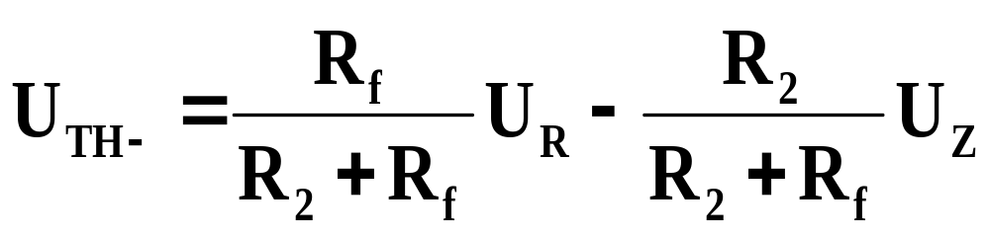
三、迟滞比较器（施密特触发器）
若原来u_{O}=+U_{Z}，当u_{i}逐渐增大时，使u_{O}从+U_{Z}跳变为-U_{Z}所需的门限电平U_{TH+}为：
R_{f}引入的是正反馈。
根据叠加原理：
若原来u_{O}=-U_{Z}，当u_{i}逐渐减小时，使u_{O}从-U_{Z} 跳变为+U_{Z}所需的门限电平U_{TH-}为：
U_{Z}
-U_{Z}
R_{f}引入何种反馈？
i_{f}
U_{R}
R_{f}
R₂
u_{O}
U_{Z}
+
R_{O}
-U_{Z}
-
u_{i}
R₁

Slide 16


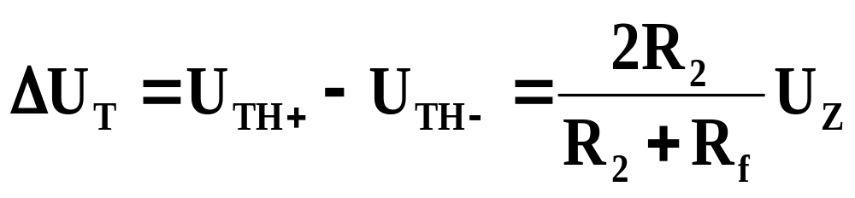
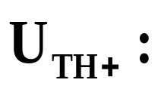
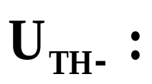
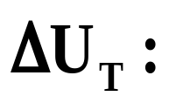
当u_{i}逐渐增大时，u_{O}从+U_{Z}跳变为-U_{Z}时：
当u_{i}逐渐减小时，u_{O}从-U_{Z} 跳变为+U_{Z}时：
u_{O}
+U_{Z}
上限门限电压
0
u_{i}
U_{TH-}
U_{TH+}
下限门限电压
-U_{Z}
门限宽度或回差
与参考电压无关。
传输特性

Slide 17
7.1 填空题
∞
（ 1 ） 理想集成运放开环电压放大倍数A_{ud}=（ ），输入电阻R_{id}=（ ），输出电阻R_{id}=（ ），共模抑制比K_{CMR}=（ ），开环带宽BW=（ ） 。
∞
0
∞
∞
（ 2 ）集成运放第一级常采用（ ）电路，主要是为了减少（ ），提高（ ） 。
差动放大
零点漂移
K_{CMR}
（ 3 ）理想集成运放在线性工作时，其两输入端的电位（ ），电流（ ） 。
相等
相等且为零
（ 4 ）在集成运放的反相比例运算中,引入( )反馈，而同相比例运算中，引入（ ）反馈。
电压并联
电压串联
（ 5 ）用理想集成运放组成的放大器,应工作在( )状态,而电压比较器应工作在（ ）状态,所以电压比较器的输出只有（ ）和（ ）两种电平。
线性
非线性
高电平
低电平

Slide 18
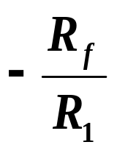
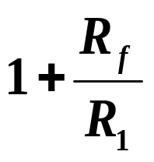
（ 6 ） 集成运放“虚短”的概念是指（ ），（ ）， “虚地”的概念是指（ ） ，（ ） 。
u₊=u₋
i₊=i₋ =0
u₊=u₋=0
i₊=i₋ =0
（ 7 ） 集成运放反相输入端和反馈支路上的电阻分别为R₁和R_{f} 则反相比例运算和同相比例运算的A_{uf}分别为（ ），（ ）。
（ 8 ）在基本积分电路和微分电路中，反馈支路应分别接（ ）和（ ） ，在基本对数电路和指数电路中，反馈支路应分别接（ ）和（ ）。
电容
电阻
晶体管
电阻

Slide 19
选择题
(1)在集成运放中，其输入级都采用各种形式的差动电路，主要是为了
c
a)抑制差模和共模信号输出
b)放大差模和共模信号
c)放大差模信号和抑制共模信号
d)放大共模信号和抑制差模信号
(2)在集成运放中，第一级采用差放，，主要是有助于
a) R_{id}↑
b) A_{ud}↑
c
c) 零漂↓
d) 起匹配作用

Slide 20
(3)与反相比例运放相比，同相比例运放的主要优点是
a
a) 输入电阻高
b) 电压增益大
c) 零点漂移小
d) 不易自激

Slide 21
(4) 反相比例运放、同相比例运放和差动比例运放的输入电阻分别为R_{i1} R_{i2} R_{i3} ，则它们的关系符合
b
a) R_{i1} ＞R_{i2} ＞ R_{i3}
b) R_{i1} ＜ R_{i3} ＜ R_{i2}
c) R_{i1} ＜R_{i2} ＜R_{i3}
d) R_{i2} ＜ R_{i3} ＜ R_{i1}
i_{f}
R_{f}
R_{f}
i_{i}
i₋
u
u_{i}
R
u_{o}
u
R₁
u_{o}
u
i₊
u_{i}
u
R’
R’

Slide 22
(5)理想运算放大器的应用电路中，若有u_{id}=0，则运放为
b
a) 开环状态
b) 有负反馈
c)有正反馈
d) 不能判断
(6)运算放大器同相电压跟随器中有
a
a) 电压串联负反馈
b)电压并联负反馈
c)电流串联负反馈
d)电流并联负反馈

